Slide 1
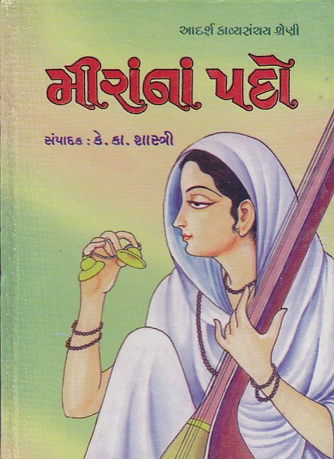
સેમેસ્ટર : ૩ પેપર: CC-303 ગુજરાતી સાહિત્ય સ્વરૂપનો અભ્યાસ:મધ્યકાલીન નિયત સ્વરૂપ: પદ નિયત કૃતિ: મીરાંનાં પદો સંપાદક: કે.કા.શાસ્ત્રી ડૉ. યોગેશ પટેલ ગુજરાતી વિભાગ શ્રીમતી આર. એમ. પ્રજાપતિ આર્ટ્સ કૉલેજ, સતલાસણા

Slide 2
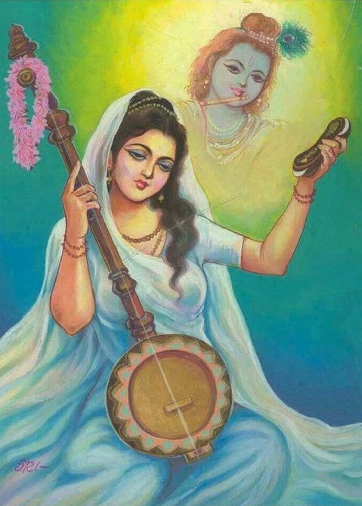
મીરાંબાઈ(ઈ.સ.૧૪૫૬થી ઈસ. ૧૫૬૩-૬૫)
જન્મ- શૈશવ : મીરાંબાઈનો જન્મ ઈ.સ. ૧૪૫૬માં રાજથાનના જોધપુરમાં મેડતા નજીક આવેલા કુડકી ગામમાં થયો હતો. તેમના પિતા રતનસિંહ ઉદયપુરના સ્થાપક રાવ રાઠોડના વંશજ હતાં. તેમના પિતા રતનસિંહ ઉદયપુરના સ્થાપક રાવ રાઠોડના વંશજ હતાં. મીરાંના માતાનું નાની વયે મૃત્યુના કારણે દાદા રાવદુદાજી પાસે ઊછર્યા. મીરાંને પરમેશ્વરનું તત્કાલ જ્ઞાન થયું.
એક વાત એવીપણ છેકે મીરાંએ નાનપણમાં એની માતાને પૂછ્યું કે ‘મારો વર કોણ?’ તેના ઉત્તરમાં માતાએ કૃષ્ણની મૂર્તિ આપીને કહ્યું કે ‘આ તારો વર’.

Slide 3
મીરાંબાઈના ગુરુ:
ઘણા લોકોનું માનવું છે કે મીરાંબાઈના કોઈ ગુરુ નહોતા. પરંતુ મીરાંબાઈએ ગુરુની શોધ આદરી હતી અને તેઓ અનેક સંતો-ભક્તોને મળ્યાં. આખરે સંત રૈદાસજી (ઉત્તર ભારતમાં જેઓ સંત રવિદાસજીના નામે સુખ્યાત છે) ઉપર તેમનું મન વિરમ્યું. મીરાંબાઈએ પોતાની ઘણી વાણીઓમાં પોતાના ગુરુ સંત રૈદાસજીનો ઉલ્લેખ કરેલો છે,
નહિ મૈં પીહર સાસરે, નહિ પિયાજી રી સાથ. મીરાંને ગોબિંદ મિલ્યા જી, ગુરુ મિલ્યા રૈદાસ. ખોજત ફિરૂં ભેદ વા ઘર કો, કોઇ ન કરત બખાની, રૈદાસ સંત મિલે મોહિં સતગુરુ, દીન્હી સુરત સહદાની. ગુરુ રૈદાસ મિલેં મોહિં પૂરે, ધૂર સે કલમ ભિડી, સતગુરુ સૈન દઇ જબ આકે, જોત મેં જોત રલી. ગુરુ મિલ્યા મ્હાને રૈદાસ, નામ નહીં છોડું. કાશી નગરના ચોકમાં, મને ગુરુ મિલા રૈદાસ. ગુરુ મિલિયા રૈદાસજી, દીન્હી જ્ઞાન કી ગુટકી.
બીજી વાત એ પણ છેકે સાધુસંતોમાં રૈદાસે કૃષ્ણની મૂર્તિ આપી હતી મીરાંને.

Slide 4
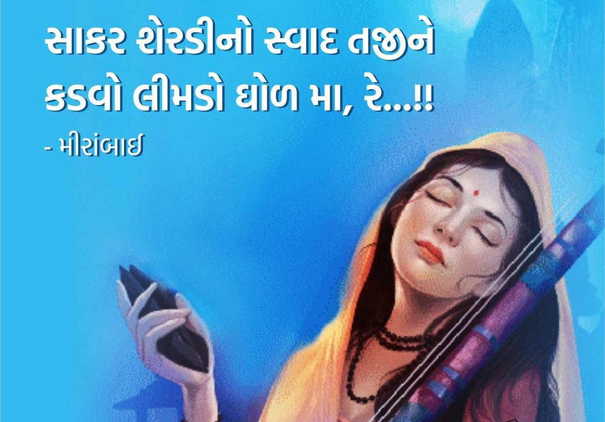
લગ્ન જીવન: ૧૫૧૫માં દૂદાજીનું અવસાન થયું હતું. ત્યારબાદ ૧૫૧૬માં મેવાડના પાટવીપુત્ર ભોજરાજ સાથે ૧૭વર્ષની વયે મીરાંનું લગ્ન થયું હતું.
વૈધવ્ય: ૧૫૨૧માં ભોજરાજનું અવસાન થાય છે. લગ્નનાં પાંચ વર્ષ પછી અને ૨૩વર્ષની વયે વૈધવ્ય પ્રાપ્ત થયું.પતિના મૃત્યુ પછી તેમની ભક્તિ દિન પ્રતિદિન વધતી ગઈ. તેઓ મંદિરોમાં જઈ ત્યાં મોજૂદ કૃષ્ણભક્તોની સામે કૃષ્ણની મૂર્તિ આગળ નાચતા રહેતા હતાં.

Slide 5
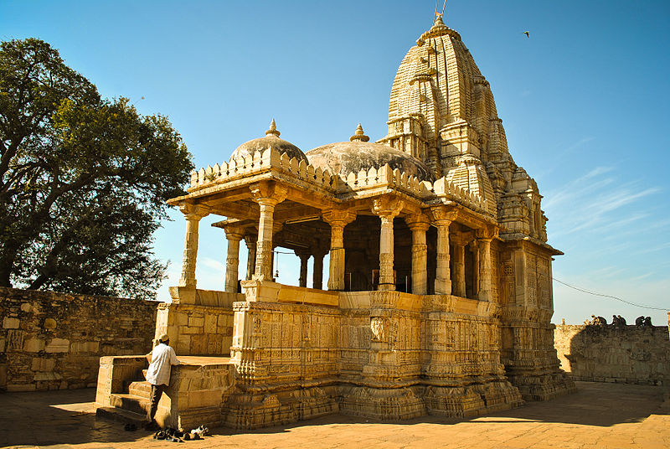
મીરાંબાઈનું પરિભ્રમણ: ૧૫૩૨માં મેવાડત્યાગ,
૧૫૩૩માં મેડતાત્યાગ,
૧૫૩૬માં વૃંદાવનત્યાગ,
૧૫૪૬માં દ્વારિકાત્યાગ,
૧૫૪૬થી ૧૫૫૬ દક્ષિણ અને પૂર્વ
ભારતની યાત્રા
૧૫૬૩-૬૫માં અવસાન
(મીરાંનું કૃષ્ણમંદિર)
મીરાંના પદની ભાષા: તેમણે રાજસ્થાની, ગુજરાતી, વ્રજ, હિન્દી જેવી ભાષામાં પદો લખ્યા છે.
સર્જન : નરસિંહજીકા માયરા, સતભામાનું રૂસણું,
ગીત ગોવિંદ ટીકા, રાગ ગોવિંદ, રાગ સોરઠ કે પદ

Slide 6
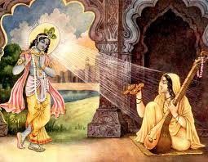
મીરાંબાઈની કૃષ્ણભક્તિ:
મીરાંની ભક્તિમાં માધુર્ય-ભાવ ઘણી હદ સુધી જોઈ શકાય છે. તે પોતાના ઇષ્ટદેવ કૃષ્ણની ધારણા પ્રિયતમ કે પતિના રૂપમાં કરતી હતી. તેમનું માનવું હતું કે આ સંસારમાં કૃષ્ણ સિવાય કોઈ પુરુષ છે જ નહી. તે કૃષ્ણના રૂપની દીવાની હતી.
શું કરવું છે મારે, શું રે કરવું છે ? હીરા માણેકને મારે, શું રે કરવું ? મોતી ની માળા રાણા, શું રે કરવી છે? તુલસી ની માળા લઈને પ્રભુ ને ભજવું છે રે.

Slide 8
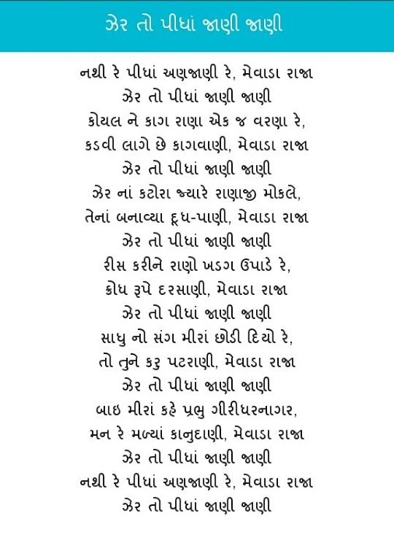

Slide 9
મીરાંના જાણીતા પદો... રામ રમકડું જડિયું રે, રાણાજી ! મુને રામ રમકડું જડિયું.... જાગો રે, અલબેલા કહાના મોટા મુગટધારી રે ! બાઈ ! અમે પકડી આંબલિયાની ડાળ રે, જંગલમાંહે એકલી હોજી.. ગોવિંદો પ્રાણ અમારો રે, મુને જગ લાગ્યો ખારો રે.. મુખડાની માયા લાગી રે, મોહન પ્યારા ! નંદલાલ ! નહી રે આવું, ઘેર કામ છે પ્રેમની પ્રેમની પ્રેમની રે, મુને લાગી કટારી પ્રેમની રે.. મારો હંસલો નાનો ને દેવળ જૂનું તો થયું... ઓ રાણા ! જીવનો સંગાથી હરિ વિના કોઈ નથી. વગેરે પદો.....

Slide 10
આભાર

